Slide 1

Метрики классификации
Семинар 6

Slide 2
План
Мотивация
Бинарная классификация
Confusion matrix
Accuracy
Precision
Recall
F1-Score
ROC-AUC и PR-AUC

Slide 3
Мотивация
Метрики нужны бизнесу
MAE = 100
MAE = 1000
👍
👎
Notes:
В задаче регрессии, у нас все функции потерь и метрики одинаковы, но какие метрики и функции потерь есть для классификации
Функция потерь возникает в тот момент, когда мы сводим задачу построения модели к задаче оптимизации. Обычно требуется, чтобы она обладала хорошими свойствами (например, дифференцируемостью).
Метрика — внешний, объективный критерий качества, обычно зависящий не от параметров модели, а только от предсказанных меток.

Slide 4
Мотивация
А какие метрики для классификации?

Slide 5
Мотивация
А какие метрики для классификации?
Доля верных ошибок

Slide 6
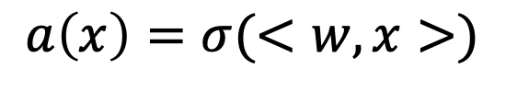
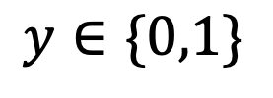
Бинарная классификация
Бинарная классификация – это когда модель решает, принадлежит ли объект к одному из двух возможных классов.
$$a\left(x\right)=σ(<w,x>)$$
$$y∈\{0,1\}$$

Slide 7
Бинарная классификация
Пример | 1 | 0
Диагностика заболеваний | Болен | Здоров
Детекция фрода | Фрод | Не фрод
Детекция спама | Спам | Не спам
Кредитный скоринг | Вернет кредит | Не вернет
Списывал на проверочной | Да | Нет

Slide 8
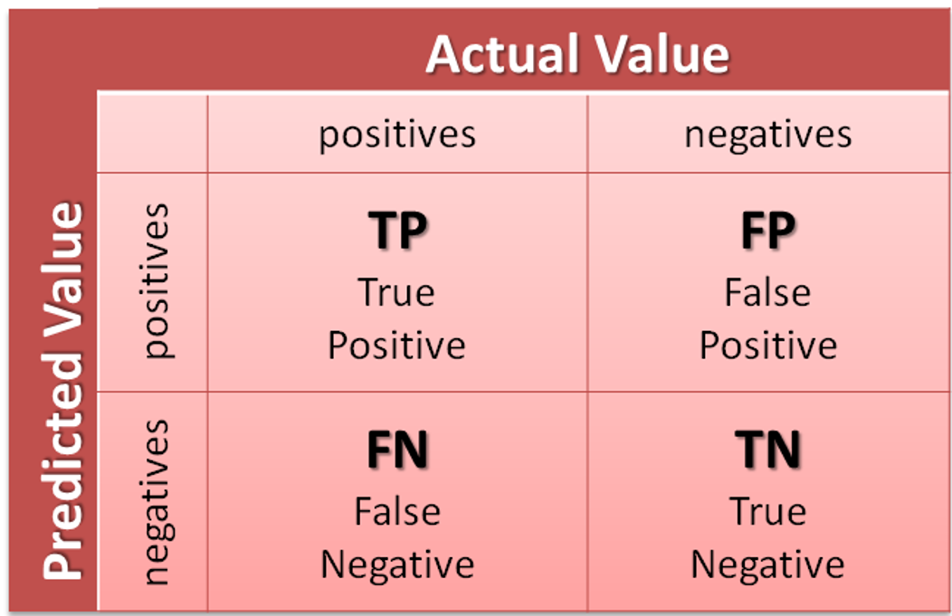
Confusion matrix
TP (True Positive) – модель правильно нашла позитив
FP (False Positive) – сработала зря
FN (False Negative) – пропустила нужный случай
TN (True Negative) – всё верно, негатив остался негативом
Notes:
Матрица ошибок — это действительно фундамент, на котором строятся все остальные метрики. Без четкого понимания этого квадрата 2х2 невозможно осознанно использовать Precision, Recall или F1.

Slide 9
Confusion matrix
Пример: Мы работаем в службе безопасности банка. У нас есть модель, которая выявляет мошеннические транзакции (Фрод)
TP
Факт: Транзакция действительно мошенническая
Предсказание: Модель сказала Фрод
Итог: Все круто

Slide 10
Confusion matrix
TN
Факт: Обычная покупка (легально)
Предсказание: Модель сказала Не Фрод
Итог: Все круто

Slide 11
Confusion matrix
FP
Факт: Обычная покупка (легально)
Предсказание: Модель сказала Фрод. Блокируем карту
Итог: Мы вызвали ложную тревогу (клиент обиделся и ушел от нас)
Notes:
(Ошибка I рода)

Slide 12
Confusion matrix
FN
Факт: Транзакция мошенническая
Предсказание: Модель сказала Не Фрод. Пропускаем платеж
Итог: Мы допустили мошенническую операцию, где-то пострадала 1 бабушка
Notes:
(Ошибка II рода)

Slide 13
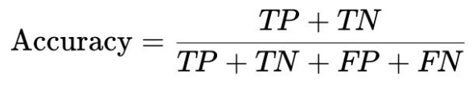
Accuracy
Accuracy - это доля правильных предсказаний среди всех примеров
Accuracy отвечает на очень простой вопрос:
“Какую долю примеров модель угадала правильно?”

Slide 14

Accuracy
У нас есть модель, которая диагностирует редкую болезнь.
Она угадывает правильно в 99% случаев.
Accuracy = 0.99
Хорошая ли это модель?

Slide 15
Accuracy
У нас есть модель, которая диагностирует редкую болезнь.
Она угадывает правильно в 99% случаев.
Accuracy = 0.99
Хорошая ли это модель? (Конечно нет)
Всего 1000 пациентов.
True Negative = 990
True Positive = 0
False Negative = 10
False Positive = 0
Notes:
Дисбаланс классов

Slide 16
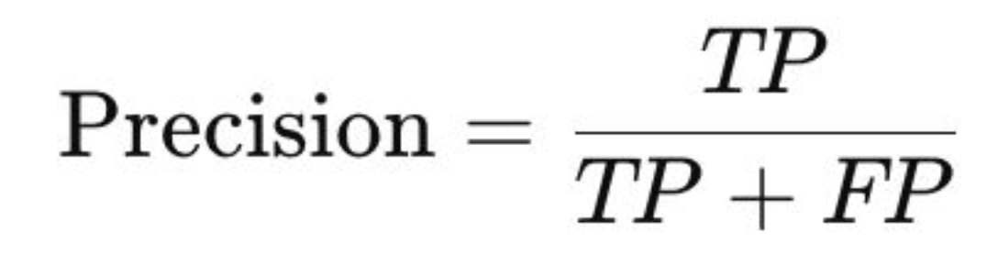
Precision
Precision показывает, какая доля из всех примеров, которые модель предсказала как положительные, действительно оказалась положительной.

Slide 17
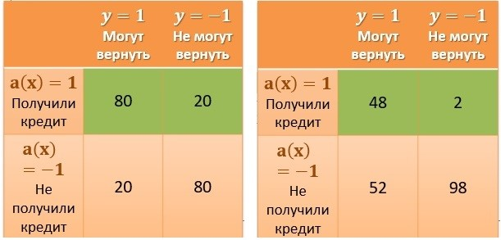
Precision
Задача скоринга - модель предсказывает, выдавать клиенту кредит или нет.
Сравним между собой две модели. Ниже - их матрицы ошибок на тестовых данных
(данные сбалансированы: всего 200 клиентов, по 100 клиентов каждого класса):
Notes:
Оценим, насколько точна модель среди тех клиентов, которым она выдала кредит?
То есть посчитаем долю правильных ответов модели среди всех её положительных предсказаний

Slide 18
Precision
Задача скоринга - модель предсказывает, выдавать клиенту кредит или нет.
Сравним между собой две модели. Ниже - их матрицы ошибок на тестовых данных
(данные сбалансированы: всего 200 клиентов, по 100 клиентов каждого класса):
👎 Precision_m1 = 0.8
👍 Precision_m2 = 0.96
Notes:
Вторая модель имеет гораздо более высокую точность
Это означает, что при применении второй модели будет очень мало клиентов, которым модель выдаст кредит, а они его не вернут.

Slide 19
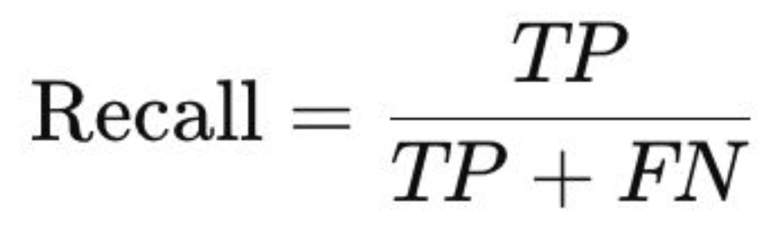
Recall
Recall показывает, какую долю из всехположительных примеров, модель действительно нашла

Slide 20
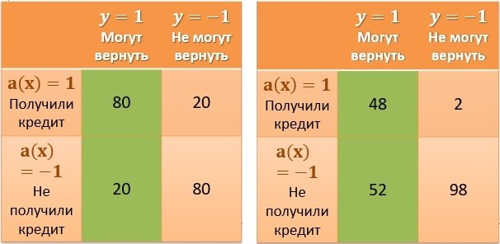
Recall
Как много кредитоспособных клиентов (тех, кто вернет кредит) находят модели?
Среди всех клиентов, кто вернет кредит, посчитаем долю клиентов, которым модель выдала кредит
Notes:
У первой модели полнота больше, при этом полнота второй модели довольно низкая. Это означает, что если использовать вторую модель, то очень многие клиенты, которые могут вернуть кредит, по решению модели его не получат. Это плохо.

Slide 21
Recall
Как много кредитоспособных клиентов (тех, кто вернет кредит) находят модели?
Среди всех клиентов, кто вернет кредит, посчитаем долю клиентов, которым модель выдала кредит
👍 Recall_m1 = 0.8
👎 Recall_m2 = 0.48
Notes:
У первой модели полнота больше, при этом полнота второй модели довольно низкая. Это означает, что если использовать вторую модель, то очень многие клиенты, которые могут вернуть кредит, по решению модели его не получат. Это плохо.

Slide 22
Recall
Как много кредитоспособных клиентов (тех, кто вернет кредит) находят модели?
Среди всех клиентов, кто вернет кредит, посчитаем долю клиентов, которым модель выдала кредит
👍 Recall_m1 = 0.8
👎 Recall_m2 = 0.48
Notes:
У первой модели полнота больше, при этом полнота второй модели довольно низкая. Это означает, что если использовать вторую модель, то очень многие клиенты, которые могут вернуть кредит, по решению модели его не получат. Это плохо.

Slide 23
Precision и Recall
Нельзя однозначно ответить, какая из этих двух моделей лучше. Возможно, банку, выдающему кредиты, важно выдавать кредиты только тем, кто их вернёт, и не выдавать кредиты тем, кто не вернет - тогда нужна высокая точность (precision). А если же банк хочет выдать кредиты наибольшему количеству клиентов, кто теоретически может вернуть кредит - максимизируется полнота (recall).
Так что метрика выбирается, исходя из требований заказчика!

Slide 25
Precision и Recall
Иногда важно, чтобы и точность, и полнота были побольше, при этом нет отдельных требований к точности и полноте. Тогда, конечно, можно использовать accuracy.
Но как считать качество, если данные несбалансированы?

Slide 26
Про то почему в f1 именно гармоническое среднее

Slide 27
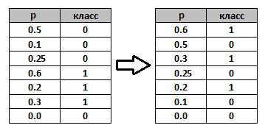
ROC-AUC
Интегральные метрики
Notes:
Теперь поговорим о метриках, которые учитывают все возможные пороги и не зависят от конкретного значения порога. Такие метрики называются интегральными.
Рассмотрим пример:
На первом столбце представлена вероятность положительного класса, предсказанная моделью.
На втором столбце указаны правильные ответы (классы).
Отсортируем таблицу по убыванию предсказанных вероятностей:
Как вы думаете, как выглядит отсортированная таблица для идеального алгоритма? (Все единички вверху таблицы, а уже потом нолики)

Slide 28
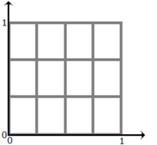
ROC-AUC
Notes:
Идеальная модель после сортировки таблицы по убыванию вероятностей должна располагать объекты положительного класса (1) в верхней части таблицы, а объекты отрицательного класса (0) — в нижней. Это означает, что модель присваивает наивысшие вероятности положительного класса объектам действительно положительного класса, а объектам класса 0 — более низкие вероятности.
Если же единички и нолики перемешаны в таблице, то модель плохо различает классы.
Нам нужен численный способ оценить описанное свойство модели правильно упорядочивать объекты по вероятностям. Для этого для начала нарисуем квадрат размера 1 на 1, и:
разобъем его горизонтальную сторону на равные отрезки, количество которых равно числу 0 в выборке;
разобъем его вертикальную сторону на равные отрезки, количество которых равно числу 1 в выборке.

Slide 29
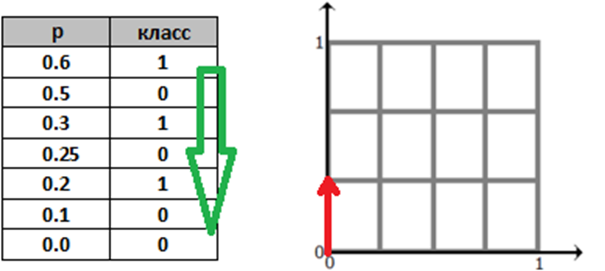
ROC-AUC
Алгоритм:
идем сверху вниз по отсортированной таблице;
если встречаем 1, то делаем шажок на 1 вверх;
если встречаем 0, то делаем шажок на 1 вправо.
Notes:
Алгоритм построения ROC-кривой, с помощью которой мы оценим качество модели, очень прост. Кривую начинаем строить из точки (0,0)

Slide 30
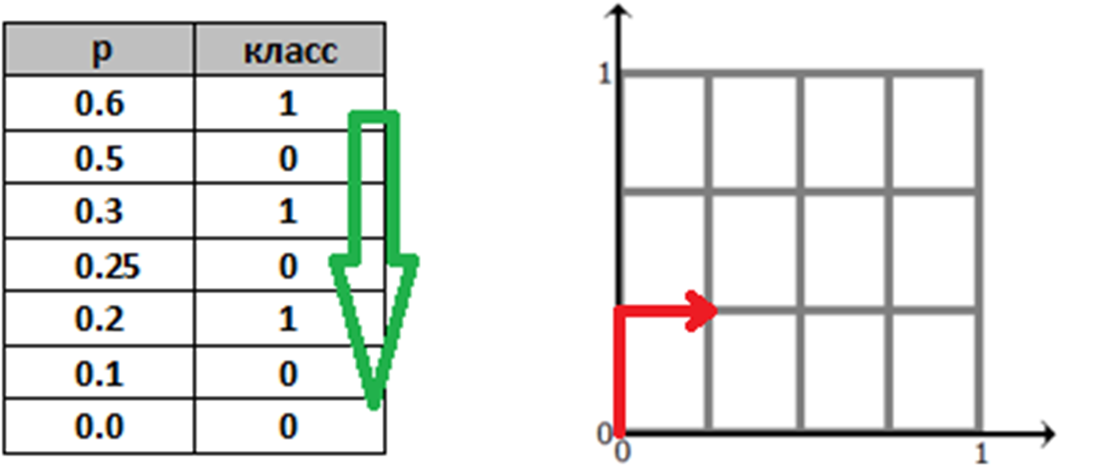
ROC-AUC
Алгоритм:
идем сверху вниз по отсортированной таблице;
если встречаем 1, то делаем шажок на 1 вверх;
если встречаем 0, то делаем шажок на 1 вправо.
Notes:
Алгоритм построения ROC-кривой, с помощью которой мы оценим качество модели, очень прост. Кривую начинаем строить из точки (0,0)

Slide 31
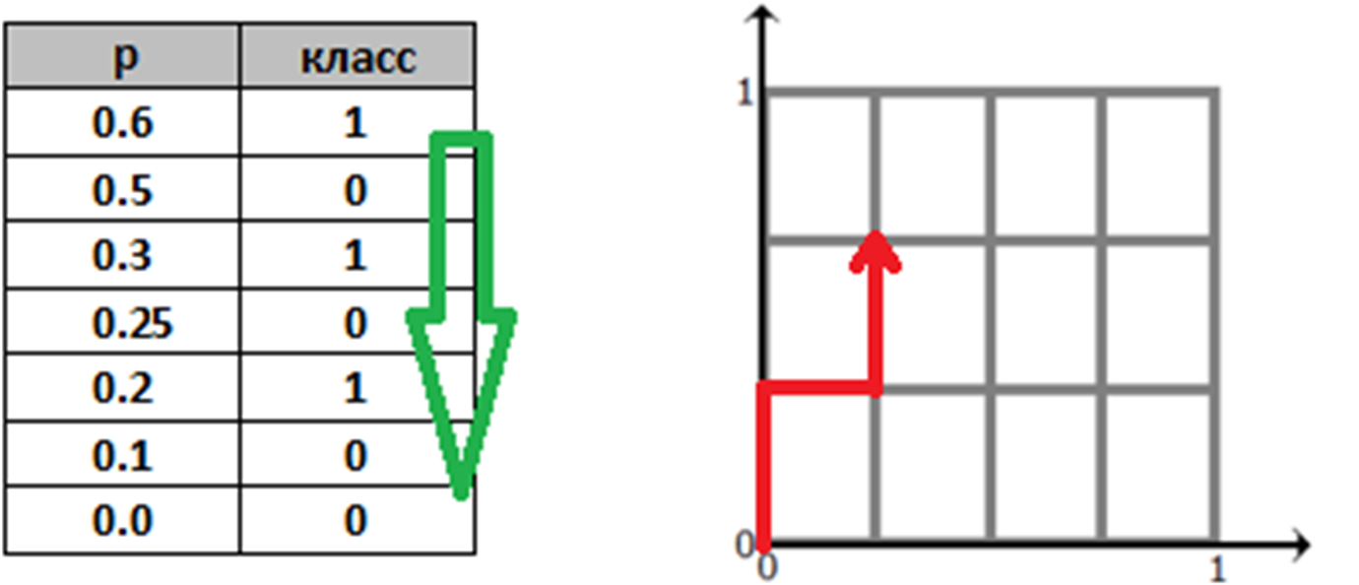
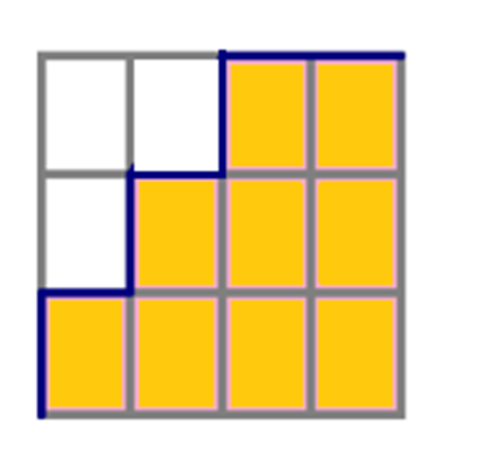
ROC-AUC
Алгоритм:
идем сверху вниз по отсортированной таблице;
если встречаем 1, то делаем шажок на 1 вверх;
если встречаем 0, то делаем шажок на 1 вправо.
Notes:
Алгоритм построения ROC-кривой, с помощью которой мы оценим качество модели, очень прост. Кривую начинаем строить из точки (0,0)

Slide 32
ROC-AUC
Свойства ROC-AUC:
ROC-AUC принимает значение от 0 до 1.
ROC-AUC идеальной модели равен 1 (так как в таблице после сортировки стоят сначала все 1, а потом все 0, и мы идем по квадрату до конца вверх, а потом до конца вправо - получаем, что ROC-кривая идет по сторонам квадрата).
ROC-AUC модели, которая случайным образом предсказывает классы, равен 0.5.
Чем больше ROC-AUC, тем лучше наш алгоритм сортирует объекты по вероятностям - то есть тем лучше алгоритм решает задачу классификации.
Notes:
Алгоритм построения ROC-кривой, с помощью которой мы оценим качество модели, очень прост. Кривую начинаем строить из точки (0,0)

Slide 33
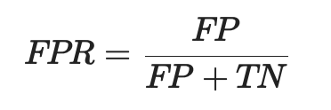
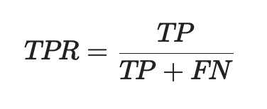
ROC-AUC
Формальный алгоритм построения ROC-кривой
False Positive Rate (FPR) - доля неверно принятых объектов отрицательного класса
True Positive Rate (TPR) - доля верно принятых объектов положительного класса
Notes:
Алгоритм построения ROC-кривой, с помощью которой мы оценим качество модели, очень прост. Кривую начинаем строить из точки (0,0)

Slide 34
ROC-AUC
Формальный алгоритм построения ROC-кривой
Рисуем плоскость, ось x называем FPR, ось y - TPR.
Для каждого возможного порога перевода вероятностей в классы (на практике достаточно рассматривать только пороги, равные вероятностям из таблицы, так как промежуточные пороги не изменяют TPR и FPR) вычисляем TPR и FPR. Отмечаем точку с координатами (FPR, TPR) на плоскости.
Соединяем полученные точки кривой - получаем ROC-кривую
Notes:
Алгоритм построения ROC-кривой, с помощью которой мы оценим качество модели, очень прост. Кривую начинаем строить из точки (0,0)

